Slide 1
Implementasi Data Covid dengan Linear Regression

Slide 2
Kelompok 2 :
Arfian
Kartika
Baeningrum Syahfutri

Slide 3
Linear Regression

Slide 4
Pengertian Linear Regression
Regresi linear adalah sebuah pendekatan untuk memodelkan hubungan antara variabel terikat Y dan satu atau lebih variabel bebas yang disebut X. Salah satu kegunaan dari regresi linear adalah untuk melakukan prediksi berdasarkan data-data yang telah dimiliki sebelumnya.

Slide 5
Pengertian Polynomial Regression
Regresi Polinomial adalah suatu bentuk regresi linier di mana hubungan antara variabel independen x dan variabel dependen y dimodelkan sebagai polinomial derajat ke-n.

Slide 6
Kenapa Polynomial Regression ?
Ada beberapa hubungan yang akan dihipotesiskan oleh peneliti sebagai kurva. Jelas, jenis kasus seperti itu akan mencakup istilah polinomial.
Pemeriksaan residu. Jika kita mencoba menyesuaikan model linier dengan data melengkung, sebaran residual (sumbu Y) pada prediktor (sumbu X) akan memiliki tambalan dari banyak residu positif di tengah. Maka dalam situasi seperti itu tidak tepat.
Asumsi dalam analisis regresi linier berganda yang biasa adalah bahwa semua variabel independen adalah independen. Dalam model regresi polinomial, asumsi ini tidak puas.

Slide 7
Implementasi Prediksi Covid 19

Slide 8
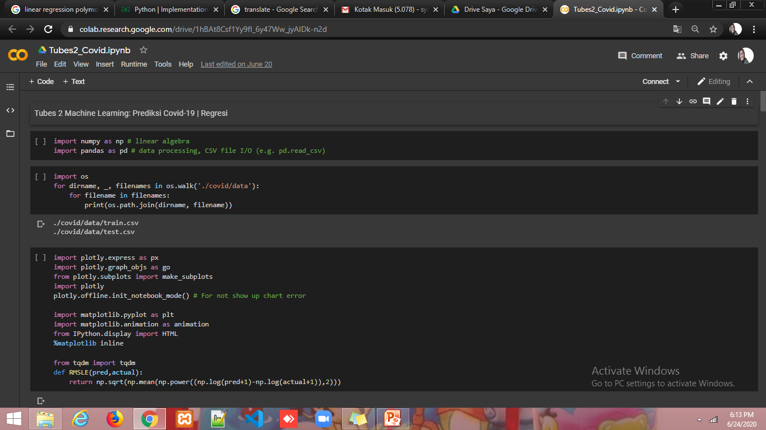
Import Module

Slide 9
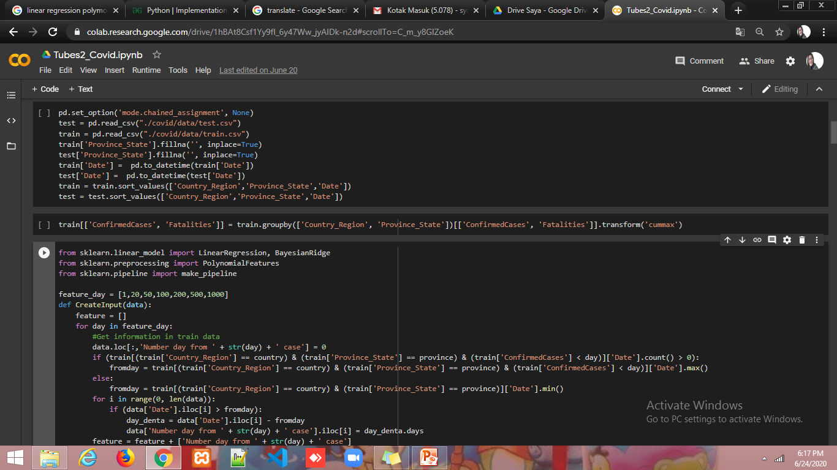
Pengambilan Dataset

Slide 10
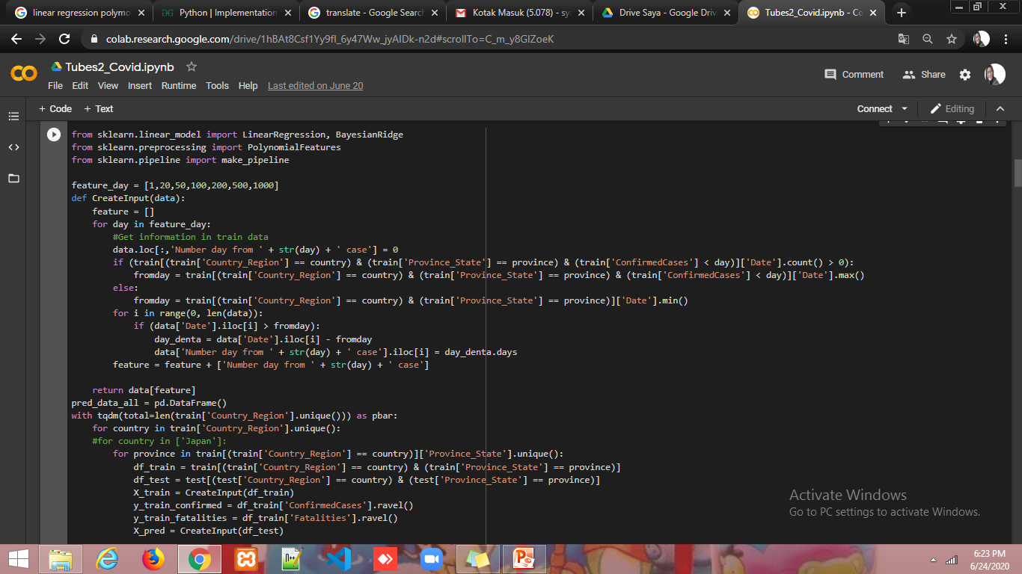
Algoritma Linear Regression

Slide 11
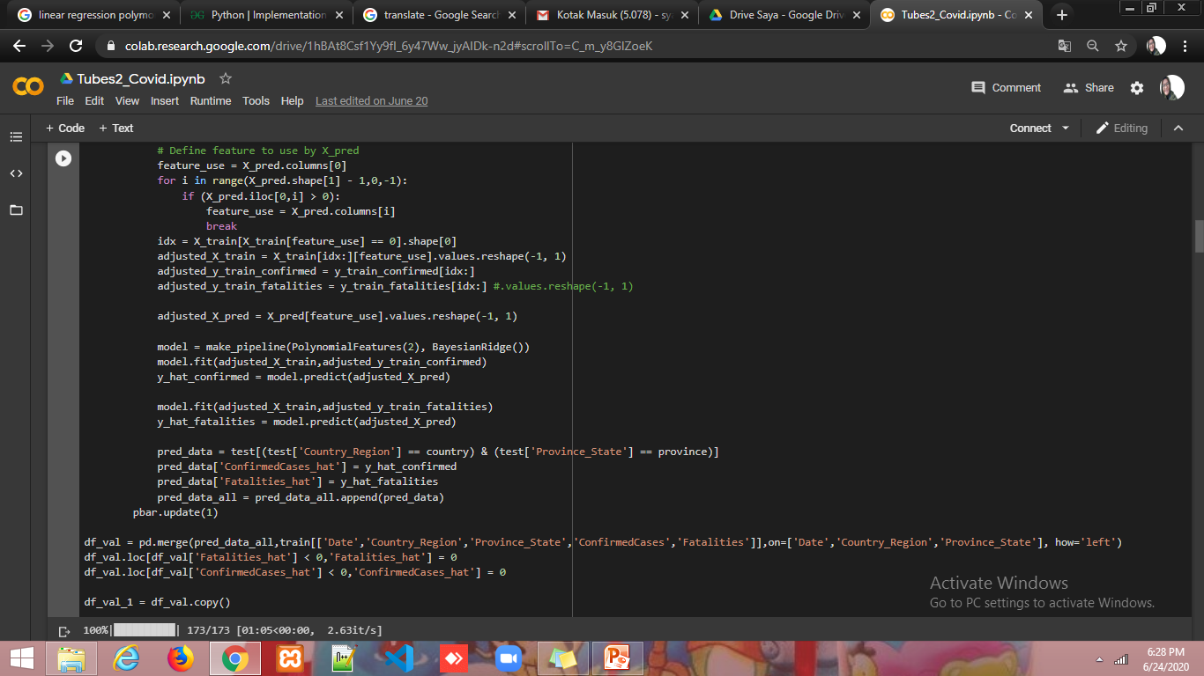

Slide 12
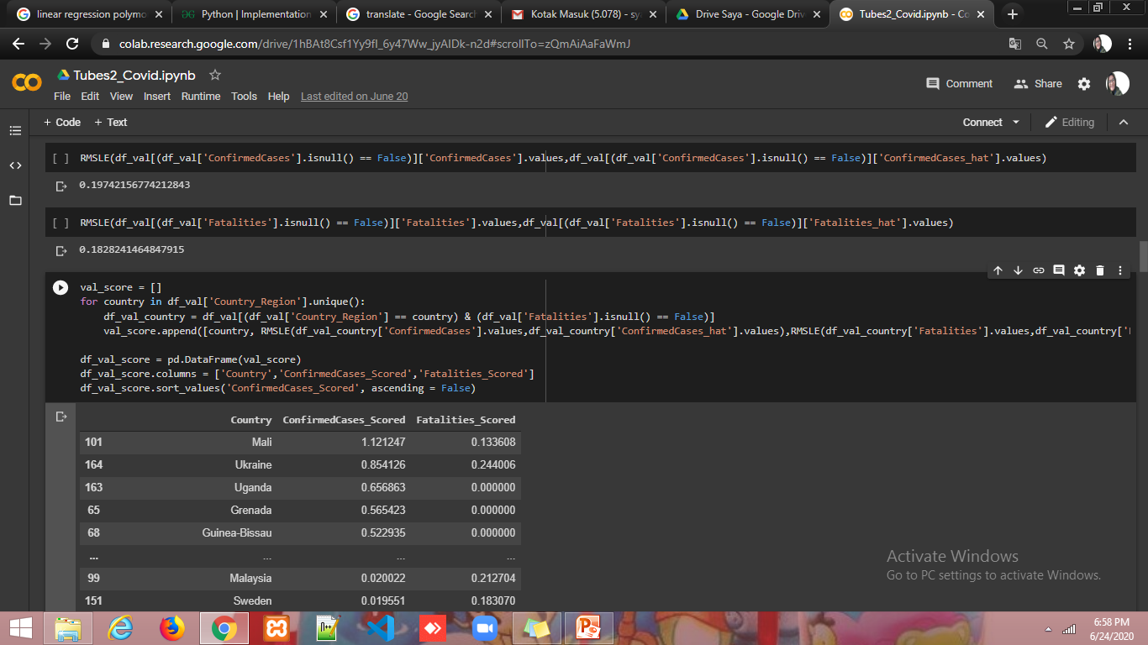
Confirmed Cases dan Fatalities

Slide 13
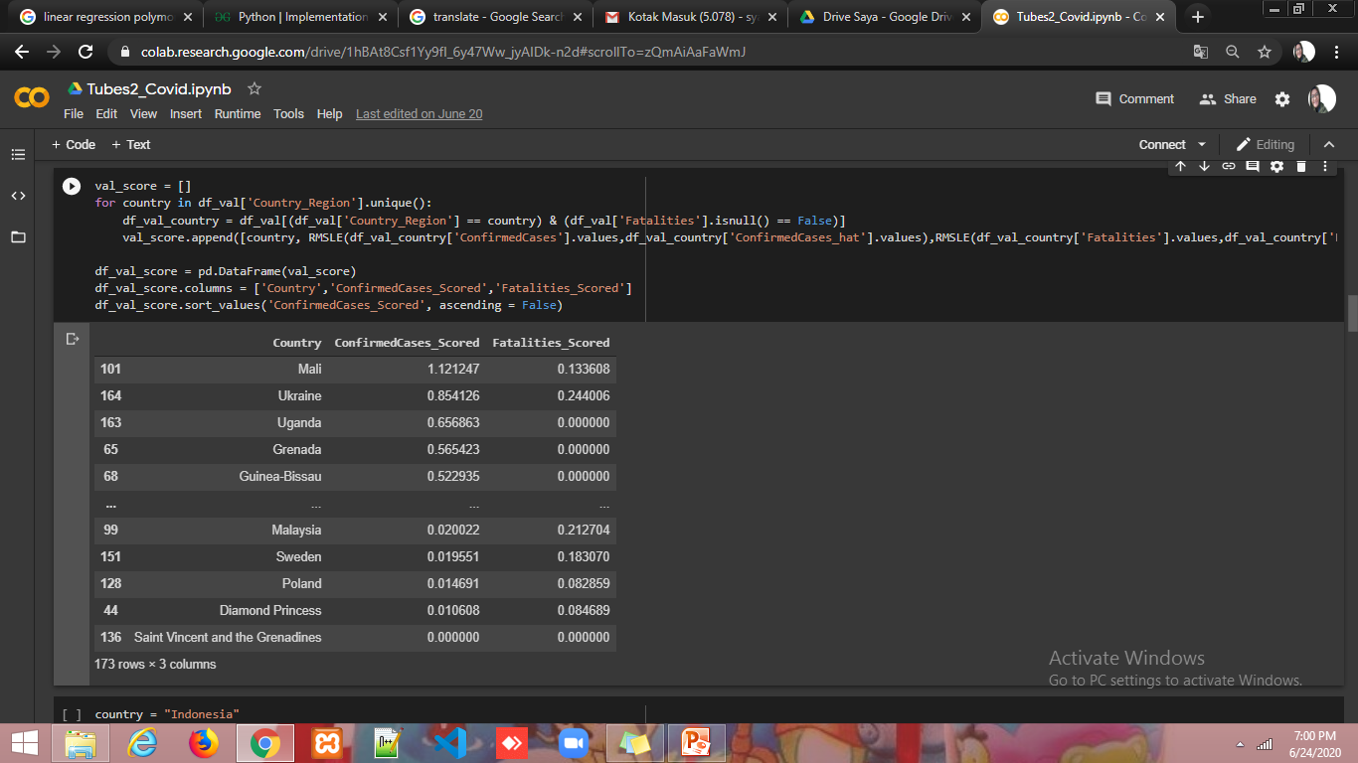

Slide 14
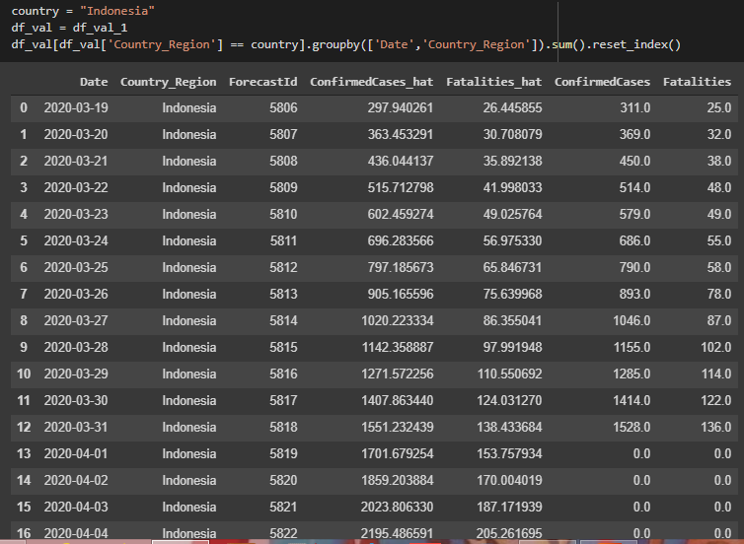
Cases Indonesia

Slide 15
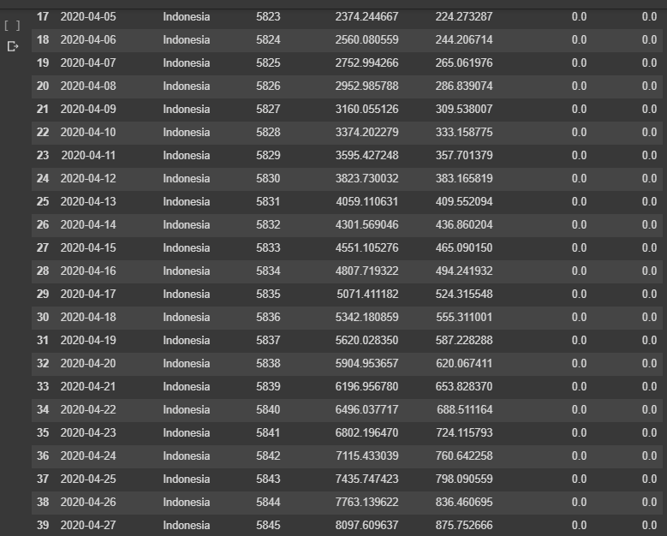

Slide 16
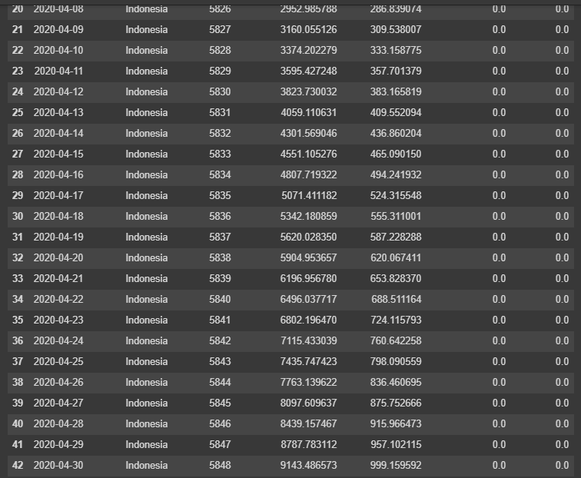

Slide 17
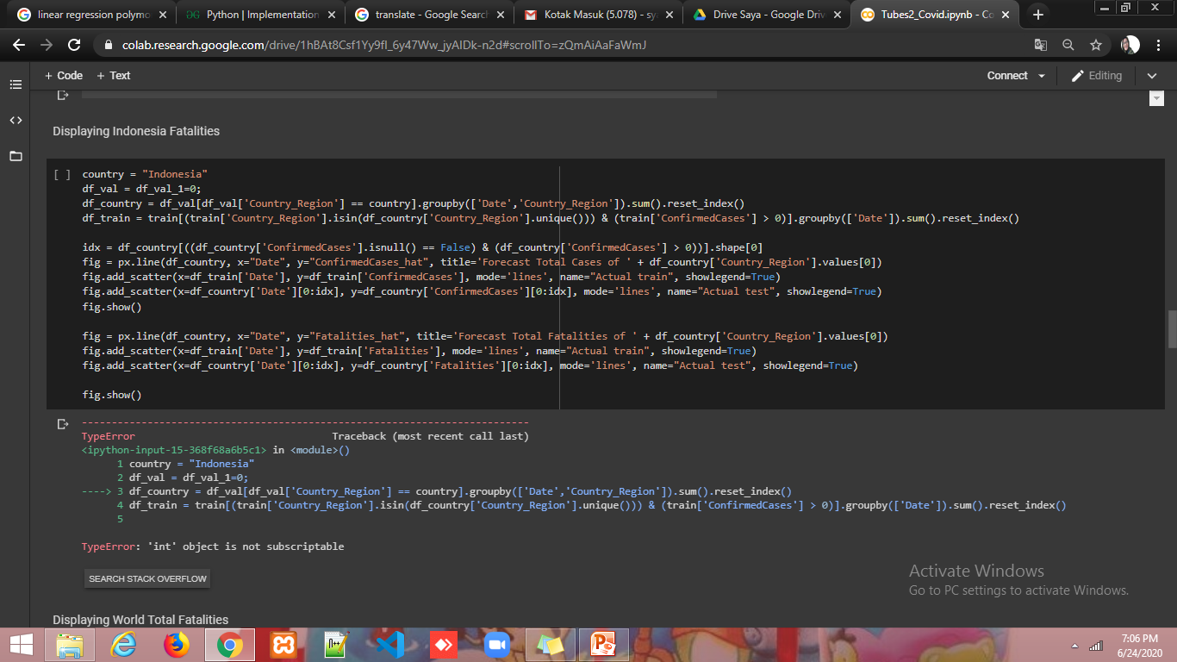
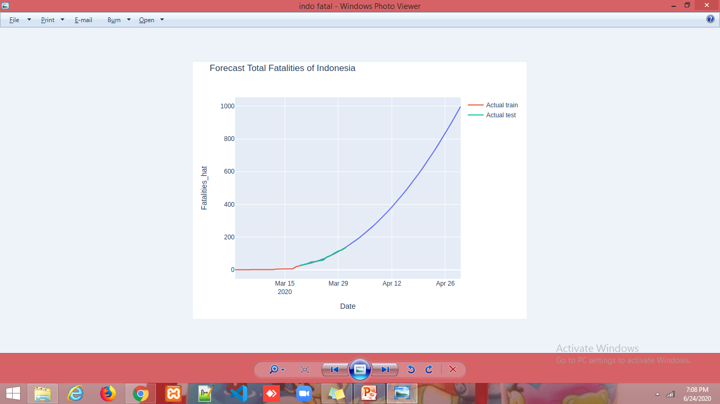
Fatalities Indonesia

Slide 18
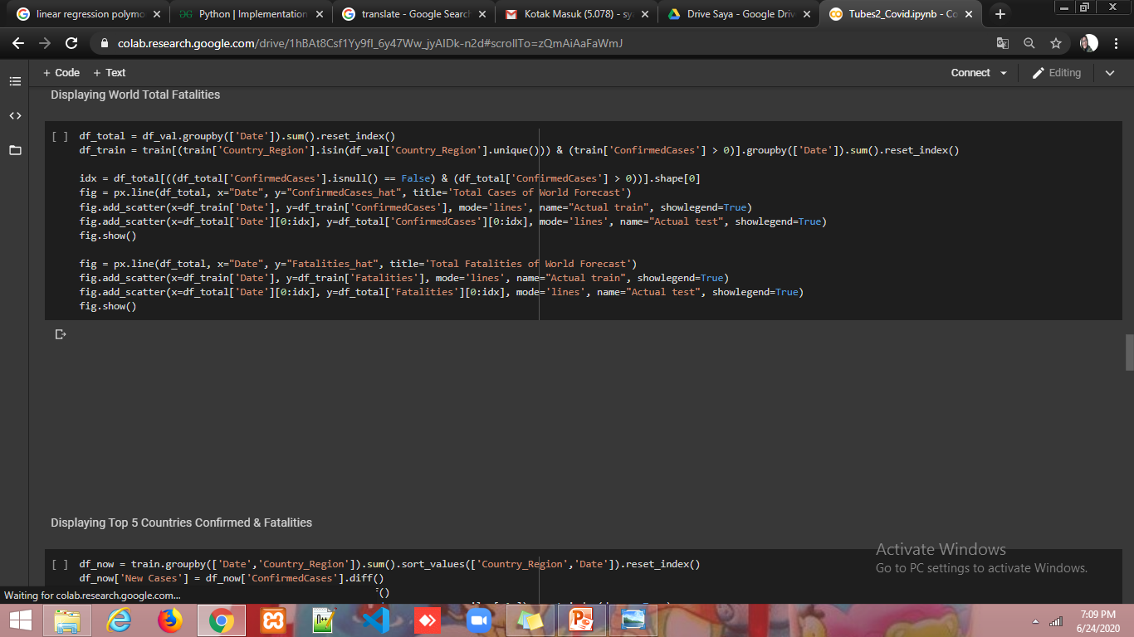
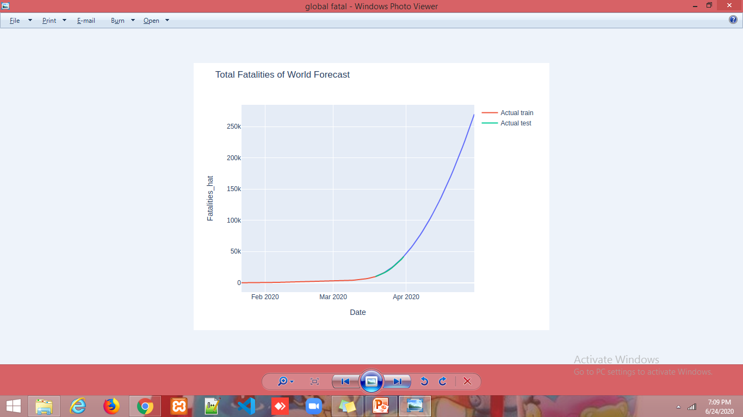
Global Fatalities

Slide 19
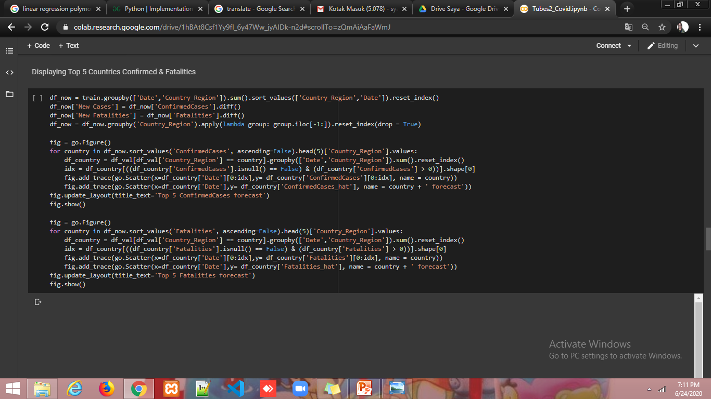
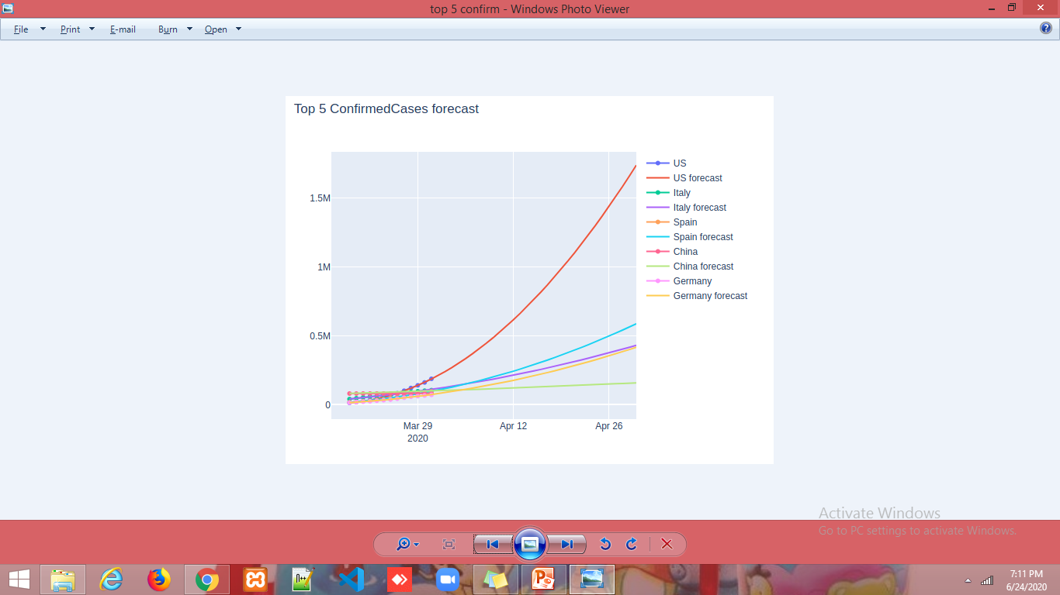
5 Top Confirmed Country

Slide 20
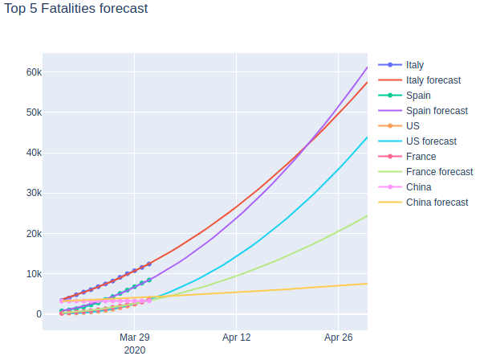
5 Top Fatalities Country

Slide 21
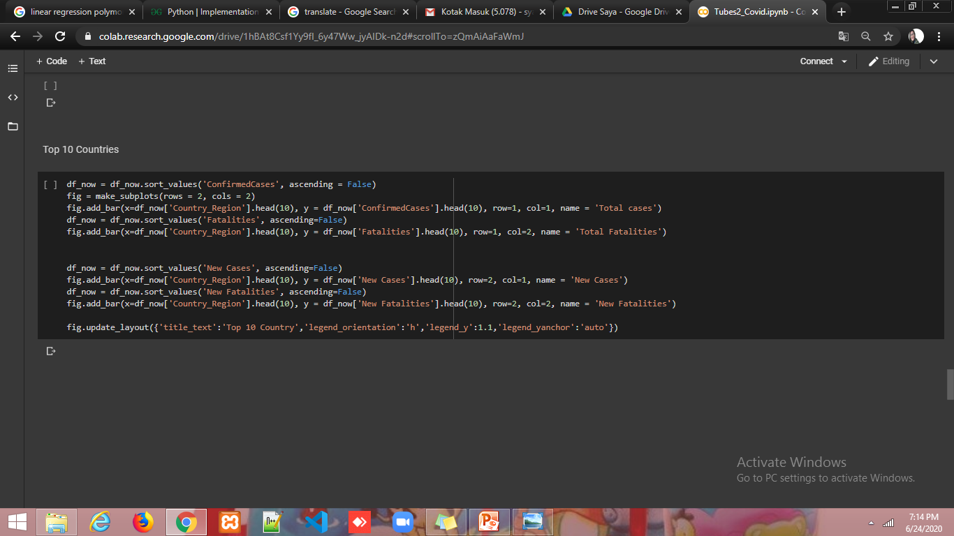
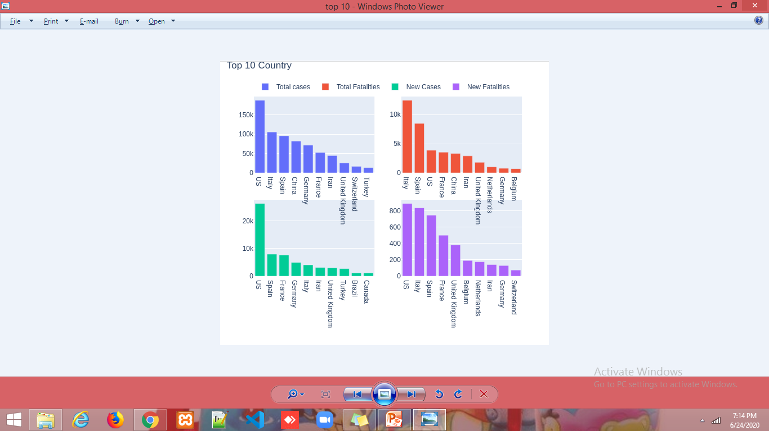
Top 10 Country

Slide 22
Referensi
https://www.geeksforgeeks.org/python-implementation-of-polynomial-regression/#:~:text=Polynomial%20Regression%20is%20a%20form,denoted%20E(y%20%7Cx)
https://id.wikipedia.org/wiki/Regresi_linear
https://www.kaggle.com/binhlc/sars-cov-2-exponential-model-week-2
https://www.kaggle.com/c/covid19-global-forecasting-week-2/data

Slide 23
TERIMAKASIH

